Slide 2
NILS@NILSHARTMANN.NET

Slide 3

http://reactbuch.de

Slide 4
A JAVASCRIPT LIBRARY FOR BUILDING
USER INTERFACES
React

Slide 5
SINGLE PAGE APPLICATIONS
React

Slide 6
OPEN SOURCE VON FACEBOOK
https://facebook.github.io/react
React

Slide 7
Aktuelle Version
0.3
05 | 2013 – OPEN SOURCE
0.14.8
v 15.0
05 | 2016 – NEUE VERSIONIERUNG

Slide 8
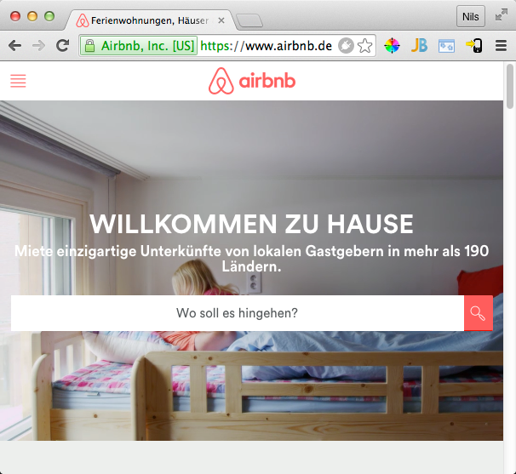
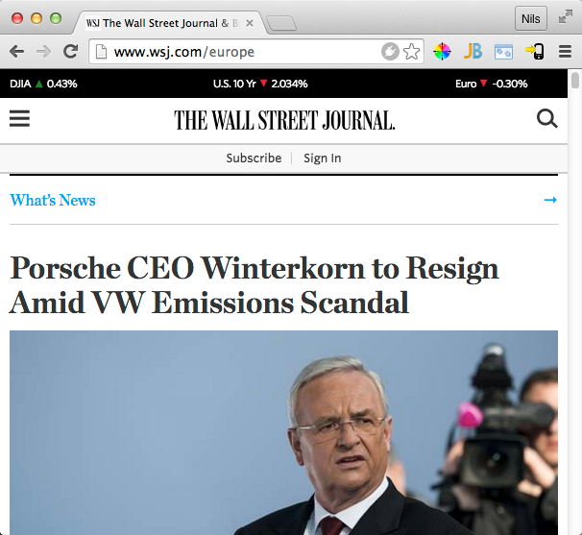
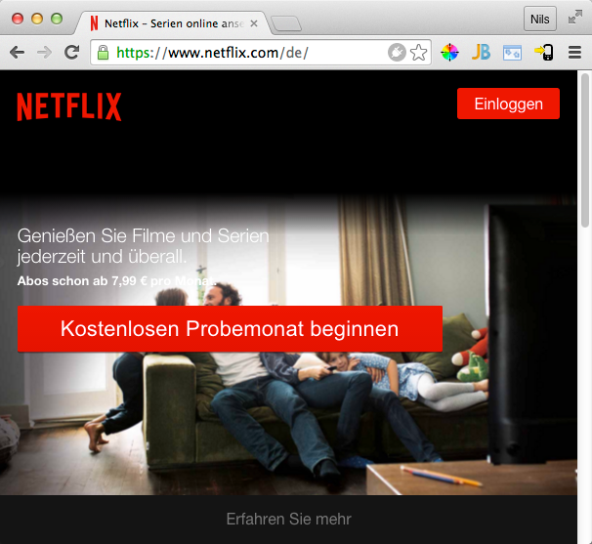
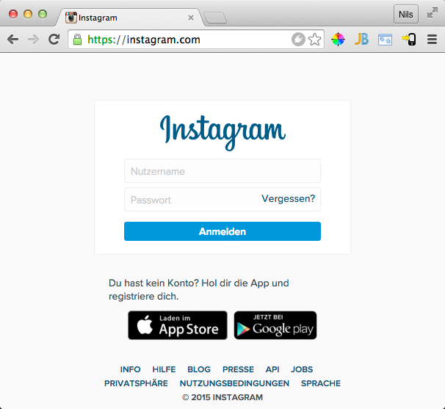
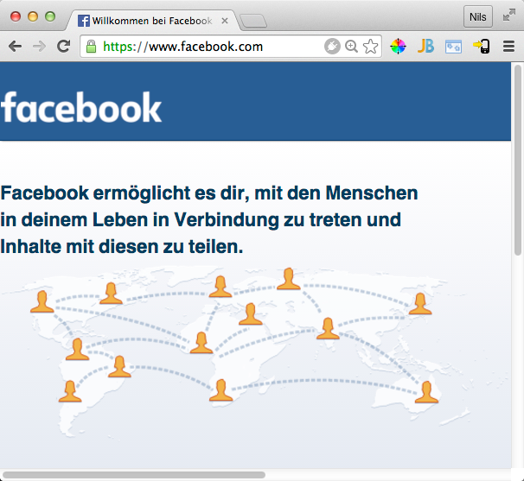

React im Einsatz

Slide 9
V in MVC

Slide 10
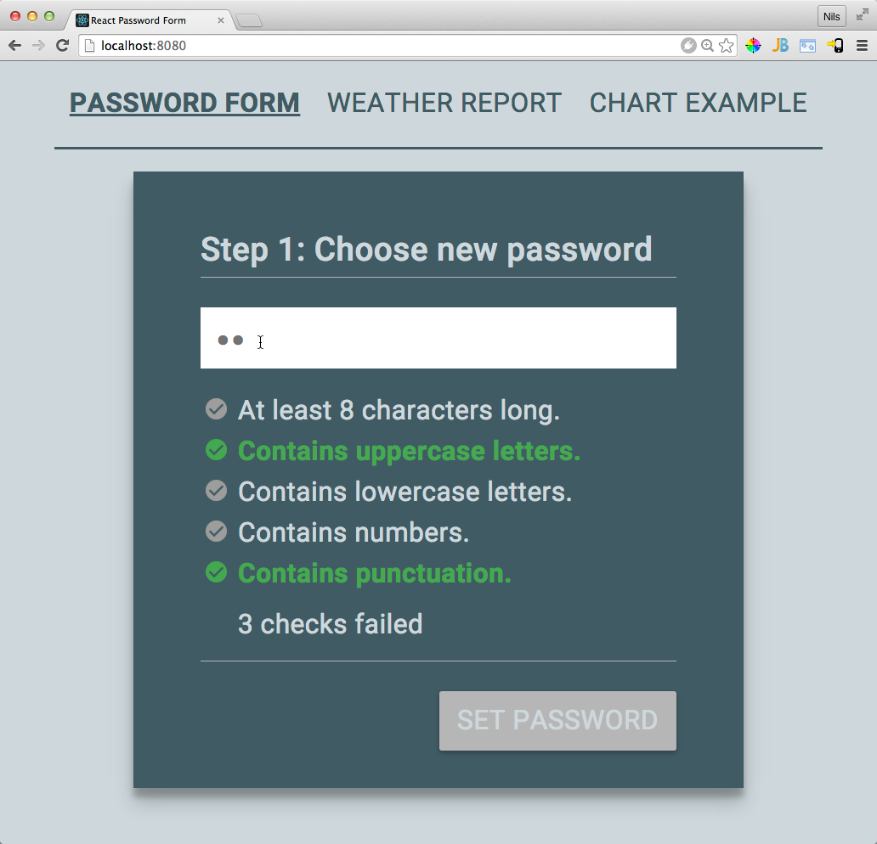
Beispiel Anwendung
Code: https://github.com/nilshartmann/react-example-app
Demo: https://nilshartmann.github.io/react-example-app/

Slide 11

Wiederverwendbare Komponenten
<PasswordView>
<PasswordForm>
<input />
<CheckLabelList>
<CheckLabel />
<CheckLabel />
</CheckLabelList>
<Label />
<Button />
</PasswordForm>
</PasswordView>

Slide 12
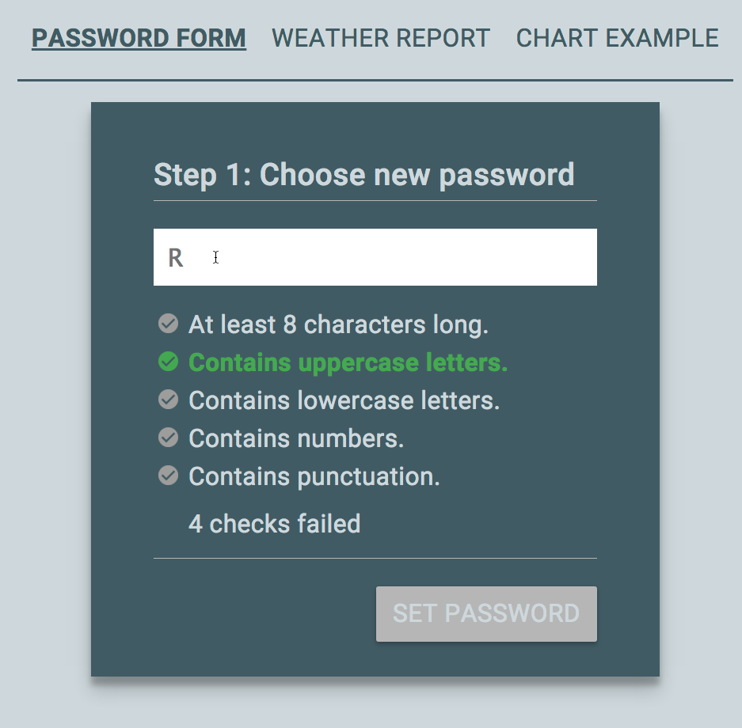
Anwendungen aus Komponenten komponiert
<Application>
<Navigation />
<ViewContainer>
<PasswordView>
. . .
. . .
</PasswordView>
</ViewContainer>
</Application>

Slide 13



Schritt für Schritt
React

Slide 14
Die JSX Spracherweiterung
Anstatt einer Template Sprache: HTML in JavaScript integrieren
Erlaubt Schreiben von HTML-artigen Ausdrücken im JavaScript-Code
Wird zu regulärem JavaScript Code compiliert
Optional
JSX
const name = 'Lemmy';
const greeting = <h1>Hello, {name}</h1>;
Übersetztes JavaScript
var name = 'Lemmy‘;
var greeting = React.createElement('h1', null, 'Hello, ', name);
Notes:
Bevor wir uns mit React beschäftigen, wollen wir uns eine Technik ansehen, die ebenfalls aus dem React Projekt stammt, nämlich die Spracherw

Slide 15
Eine React Komponente: Ausgangssituation
HTML
<div
class="CheckLabel-unchecked">
At least 8 characters long.
</div>

Slide 16
Eine React Komponente: JSX
JSX
<div
className="CheckLabel-unchecked">
At least 8 characters long.
</div>

Slide 17
Eine React Komponente
Komponente CheckLabel
Komponentenfunktion
function CheckLabel() {
return <div
className="CheckLabel-unchecked">
At least 8 characters long.
</div>;
}
JSX

Slide 18
Eine React Komponente
Virtuelles DOM-Element
Übersetzter JavaScript Code
(z.B. mittels Babel)
React.createElement(
"div",
{ className: "CheckLabel-unchecked" },
"At least 8 characters long."
);
Notes:
Aus dem zuvor gezeigten JSX-Code wird mittels eines Compilers (z.B. Babel) reguläres JavaScript erzeugt. Letztendlich führt der Aufruf dazu, dass mittels React.createElement ein JavaScript-Objekt erzeugt wird. Dieses enthält die wesentlichen Informationen die wir im JSX-Code angegbeen hatten – etwa den Element Namen und seine Properties („className“). Dieses Objekt ist sehr leichtgewichtig und wird von React verwendet, um daraus später unter Umständen ein Element im DOM zu erzeugen oder ein bestehendes DOM-Element zu aktualisieren. Man spricht auch von einem „virtuellen“ DOM-Element. Wie das genau funktioniert, und welche Vorteile das hat, sehen wir uns später an.

Slide 19
Komponente Rendern
index.html
<html>
<head>. . .</head>
<body>
<div id=“mount“></div>
</body>
<script src=“dist/dist.js“></script>
</html>
Notes:
Die index.html-Datei einer React Anwendung sieht typischerweise so aus: im wesentlichen leer. Es gibt ein Element (hier ein div) unterhalb dessen dann die React-Anwendung eingehängt wird. Zusätzlich wird natürlich der JavaScript-Code der Anwendung eingebunden. Der JavaScript-Code wird muss zuvor übersetzt werden. In diesem Fall wurde außerdem mit Webpack eine einzige Datei mit allen Abhängigkeiten (dist.js) erzeugt.

Slide 20
Komponente Rendern
app.js
import React from 'react';
import ReactDOM from 'react-dom';
function CheckLabel(...) { . . . }
ReactDOM.render(
<CheckLabel />,
document.getElementById('mount'));
Notes:
Beim Starten unserer Anwendung erzeugen wir die Root-Komponente (hier CheckLabel) und hängen sie mit der render-Methode in den echten DOM.

Slide 21
Komponenten: Properties
{
checked: false,
label: ‘At least 8 characters long.’
}
function CheckLabel(props) {
return <div
className=
{props.checked?'CheckLabel-checked':'CheckLabel-unchecked'}>
{label}
</div>;
}

Slide 22

Komponenten: Properties
function CheckLabel(props) {
. . .
}
CheckLabel.propTypes = {
label: React.PropTypes.string.isRequired,
checked: React.PropTypes.bool
};
Properties beschreiben
Überprüfung zur Laufzeit

Slide 23
Komponenten Verwenden
CheckLabelList
CheckLabel
function CheckLabelList() {
return <div>
<CheckLabel checked={false}
label='At least 8 characters long' />
<CheckLabel checked={true}
label='Contains uppercase letters.' />
</div>;
}
function CheckLabel(props) {
// . . .
}

Slide 24
Komponenten Listen
checks: [
{ checked: false, label: ‘At least 8 characters long.’ },
{ checked: true, label: ‘Contains uppercase letters’ }
]
function CheckLabelList(props) {
return <div>
{props.checks.map(c => <CheckLabel label={c.label}
checked={c.checked}
key={c.label} />)
}
</div>;
}
Notes:
Ein häufiger Anwendungsfall sind Listen von Komponenten. Dazu hier exemplarisch ein Beispiel, dass mit der JavaScript map-Funktion arbeitet.

Slide 25
Komponenten Klassen
ECMAScript 2015 Klasse
class CheckLabelList extends React.Component {
constructor(props) {
super(props);
}
componentDidMount() { . . . }
componentWillReceiveProps() { . . . }
shouldComponentUpdate() { . . . }
render() {
return <div>
{this.props.checks.map(c => <CheckLabel . . ./>)}
</div>;
}
}
CheckLabelList.propTypes = { . . . };
Properties über Konstruktor
Lifecycle Methoden
Render-Methode (pflicht)
Properties über props Objekt
Property-Beschreibungen
Notes:
Eine andere (und auch ältere) Möglichkeit, Komponenten zu schreiben, sind ES6 Klassen. Diese Möglichkeit existierte schon vor den Komponentenfunktionen und sind von daher in bestehenden Code-Beispielen und Anwendungen sehr viel häufiger zu finden. Klassen können im Gegensatz zu funktionen am Lebensyzklus einer Komponente partizipieren, in dem sie (optionale) Callback-Methoden implementieren. Auf den Lifecycle kommen wir später noch zu sprechen. Wir wollen uns jetzt zunächst um ein anderes Thema kümmern, für das wir ebenfalls Klassen benötigen: den Zustand von Komponenten

Slide 26
Zustand von Komponenten
Properties
Von außen übergeben
“Eigentum“ des Aufrufers
Unveränderlich
Zugriff über this.props
Zustand („state“)
Komponenten-intern
Beispiele: Inhalt von Eingabefeld, Antwort vom Serer
Veränderlich
Zugriff über this.state / this.setState()
Nur in Klassen verfügbar
this.setState() triggert erneutes Rendern

Slide 27
Beispiel: Passwort Feld
Interner Zustand!
input
CheckLabel
PasswordForm
CheckLabelList
Notes:
Hier sehen wie das komplette Password Formular; die verwendeten Komponenten CheckLabelList und CheckLabel kennen wir schon. Neu ist das input-Feld für das Passwort, dessen Inhalt – also das eingegebene Passwort – im Zustand der PasswordForm-Komponente gespeichert wird.
Abhängig vom eingegebenen Text werden die „Status“ der CheckLabel neu bestimmt

Slide 28
Beispiel: Eingabefeld
Interner Zustand!
input
PasswordForm
Notes:
Hier sehen wie das komplette Password Formular; die verwendeten Komponenten CheckLabelList und CheckLabel kennen wir schon. Neu ist das input-Feld für das Passwort, dessen Inhalt – also das eingegebene Passwort – im Zustand der PasswordForm-Komponente gespeichert wird.
Abhängig vom eingegebenen Text werden die „Status“ der CheckLabel neu bestimmt

Slide 29
Beispiel: Eingabefeld
Zustand!
input
class PasswordForm extends React.Component {
render() {
return <div>
<input
value={this.state.password}
onChange={e=>this.onPasswordChange(e.target.value)}
/>
</div>;
}
onPasswordChange(newPassword) {
this.setState({password: newPassword});
}
}
1. Input mit Wert aus State befüllen
2. Event Listener
3. Zustand neu setzen
Notes:
Sehen wir uns zunächst nur die Verarbeitung des Eingabefeldes an. Zunächst binden wir den Wert aus dem Zustand als ‚value‘ an das input-Feld. Da React nicht über ein 2-Wege-Databinding verfügt, müssen wir uns selber darum kümmern, Änderungen aus dem Eingabefeld in den Zustand zurückzuschreiben. Das machen wir, in dem wir einen Event Listener am Eingabefeld registrieren. Dieser Listener wird von React aufgerufen, sobald sich der Text im Eingabefeld ändert, also wenn bspw ein Zeichen eingegeben oder gelöscht wurde. Über den Event kommen wir an den neuen Wert, also den Wert, der zurzeit im Eingabefeld steht. Diesen Wert schreiben wir mittels setState in den neuen Zustand...

Slide 30
Zustand: Eingabefeld
Zustand!
input
class PasswordForm extends React.Component {
render() {
return <div>
<input
value={this.state.password}
onChange={e=>this.onPasswordChange(e.target.value)}
/>
</div>;
}
onPasswordChange(newPassword) {
this.setState({password: newPassword});
}
}
Neu rendern
1. Input mit Wert aus State befüllen
2. Event Listener
3. Zustand neu setzen
Notes:
...dieser Aufruf führt dazu, dass die render-Methode von React neu aufgerufen wird.

Slide 31
Zustand und Rendern
Es gibt kein Zwei-Wege-Databinding
Nach einem Ereignis wird erneutes Rendern der Komponente ausgelöst
Es wird immer die ganze Komponente neu gerendert
Beispiel: PasswordForm mit allen Checks
Rendern bedeutet Ausführen von render()
Liefert virtuellen DOM zurück
Notes:
Eine oder vielleicht sogar DIE Besonderheit von React ist, das bei einer Änderung des Zustandes immer die KOMPLETTE Komponente neu gerendert wird, und nicht nur ein Teil davon. Das wollen wir uns am Beispiel der Password-Komponente mal genauer ansehen.

Slide 32
Beispiel: Password Form
beeinflußt
input
CheckLabel
PasswordForm
CheckLabelList
state
Notes:
Teil des Formulars ist das Input- bzw Passwort-Eingabefeld. Das ist auch die einzige Stelle, in der wir überhaupt Zustand haben.
Wir haben aber noch eine Reihe weiterer Informationen, die sich aus dem jeweiligen Inhalt des Eingabeformulares ergeben: die durchgeführtten Prüfung samt ihres Ergebnisses, die Anzahl der fehlgeschlagenen Prüfungen und das Enablement Buttons. Und strenggenommen ist auch der Inhalt des Passwortfeldes nur aus dem Zustand abgeleitet – da dieser ja in der Komponente und nicht im Passwort-Feld liegt.
In einer “klassichen“ UI-Architektur würden wir z.B. jedes CheckLabel oder die CheckLabelList, der Button und so weiter einen Listener z.B. am Eingabefeld

Slide 33
TODO: Erklären, wo die Werte für CheckLabels herkommen, und das die abgeleitet sind, ggf. mehr
Code zeigen aus der PasswordForm

Slide 34
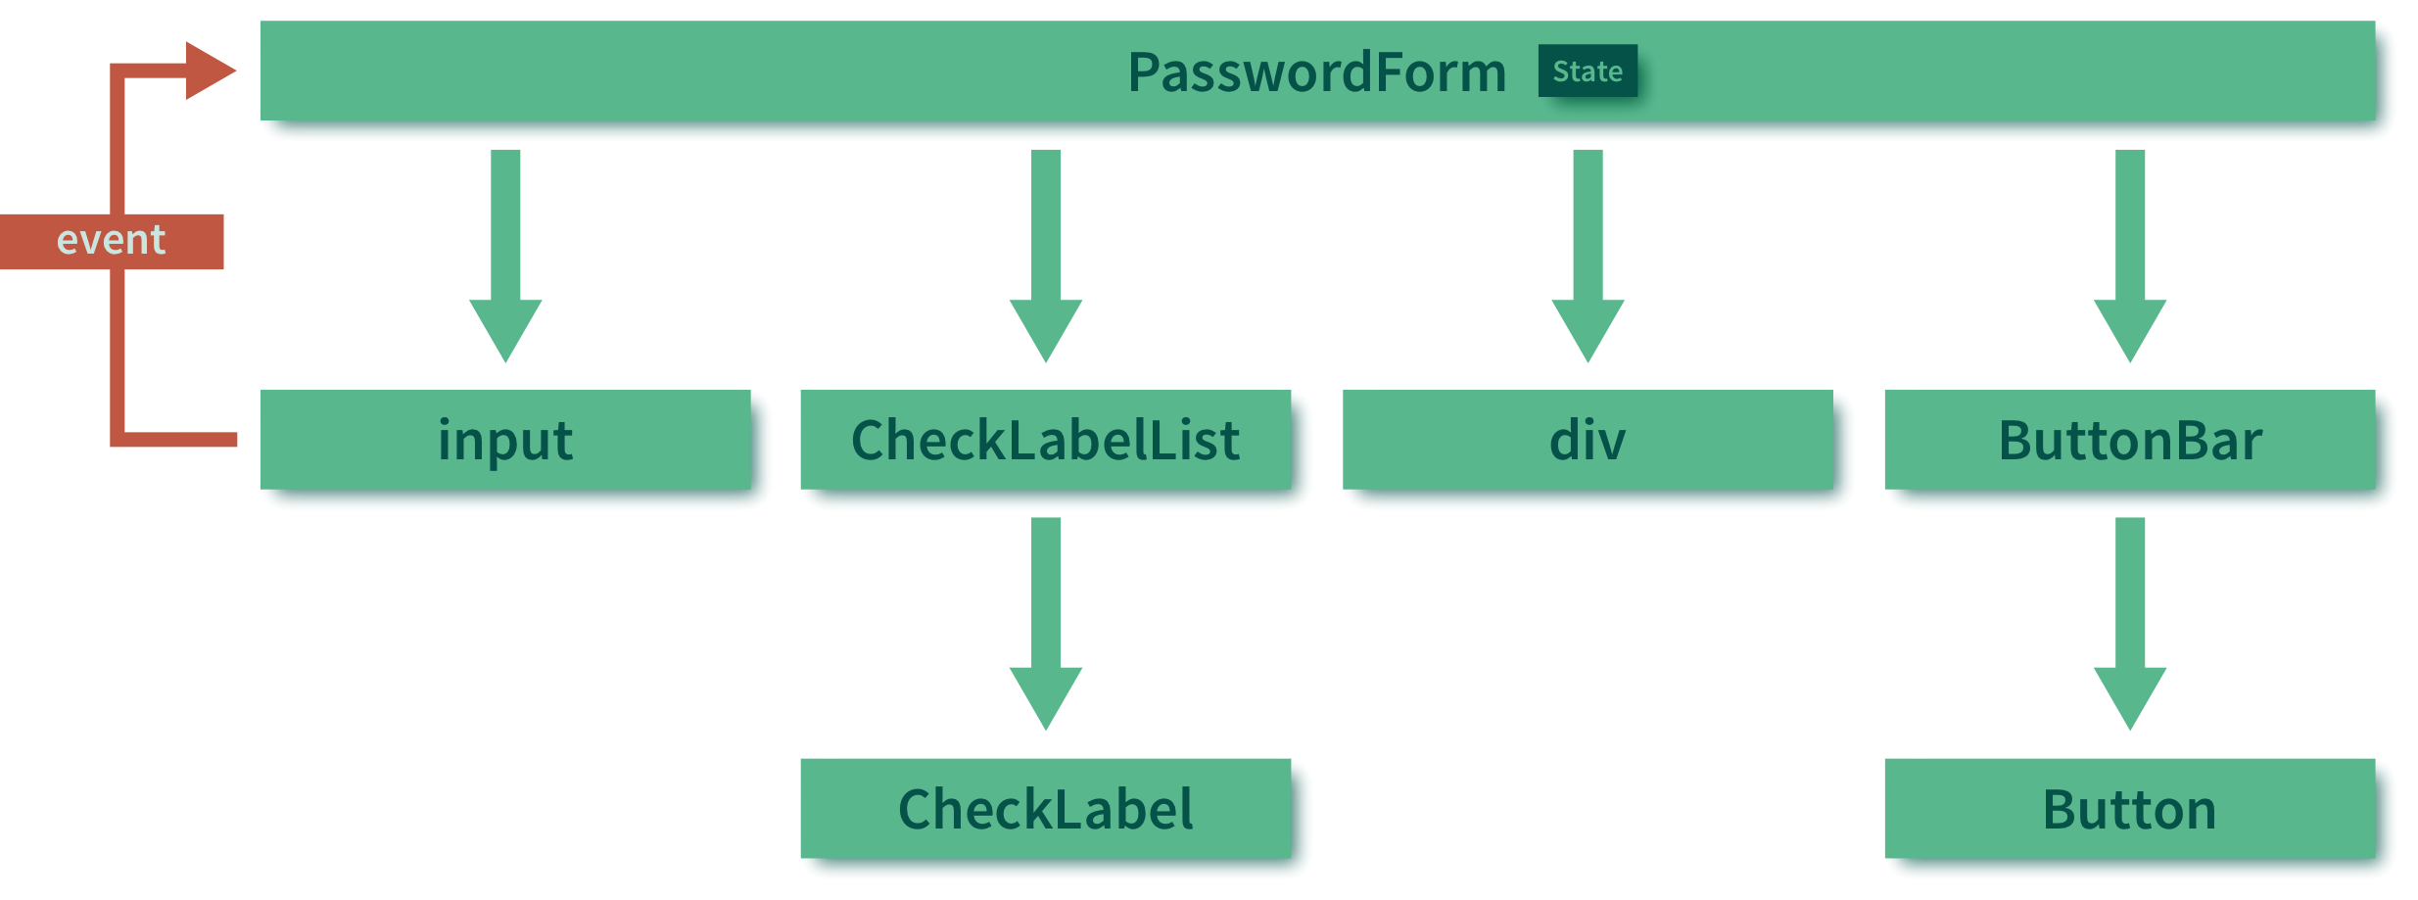
Beispiel: Password Form
Ggf raus, oder ggf. als erklärung zur erklärungseite (wo kommen die werte für die abgeleiteten komponenten her)
Evtl als motivation für gängiges react-pattern: state oben, alles andere abgeleitet

Slide 35
Beispiel: Password Form
input
listen
CheckLabel
PasswordForm
CheckLabelList
state
[Vereinfacht] „Klassische“ Listener-basierte Architektur
Notes:
Sehen wir uns zunächst an, wie dieses Problem in einer „klassischen“ Architektur gelöst werden könnte. Üblicherweise würden die „abgeleiteten“ Komponenten ein oder mehrere Listener auf dem Eingabefeld registrieren, dort auf Änderungen horchen und sich bei Bedarf aktualisieren.
Dieses Verhalten hat

Slide 36
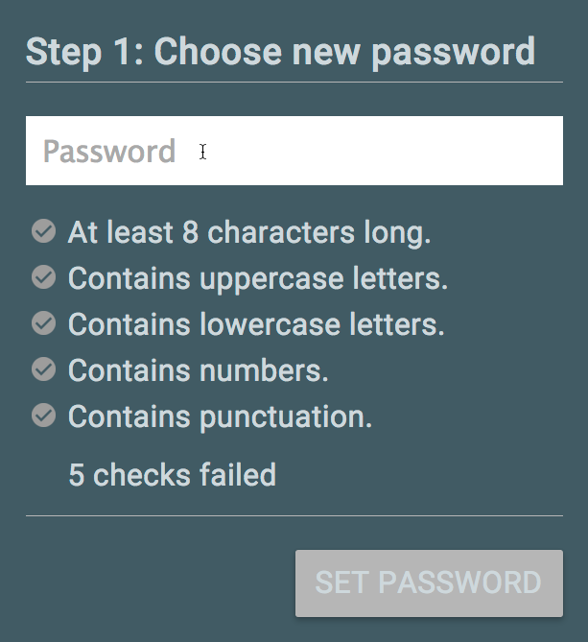
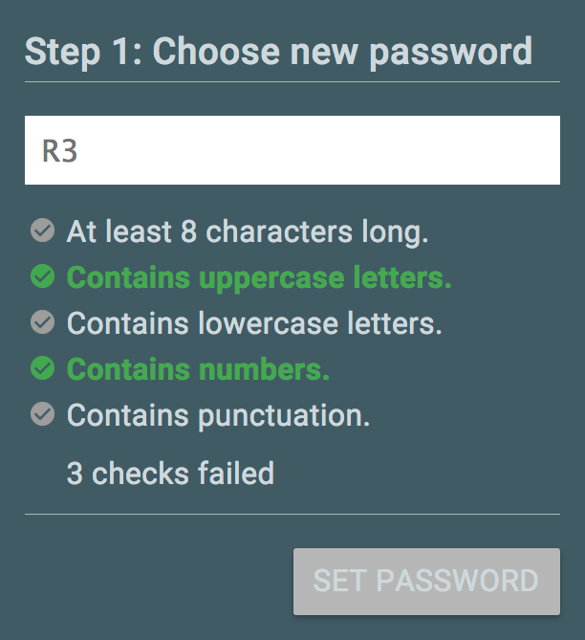
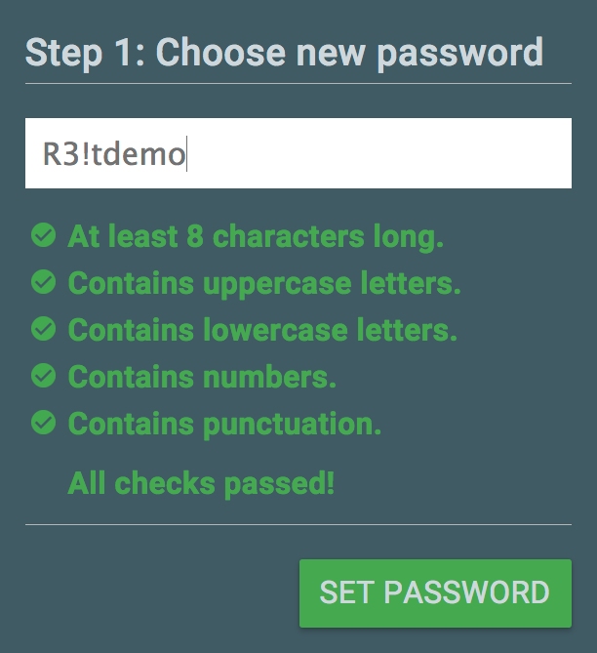
UI as a Function
render()
render(R3)
render(R3!demo)
render(R3)
f(model) → UI
Model mit allen Zuständen (Textfelder, Auswahllisten etc)
Immer ein Zeitpunkt
Keine Dynamik
Notes:
Dieses Verfahren hat einen großen Vroteil für mich: ich muss mich bei der Entwicklung meiner Komponente nicht um DIFFERENZEN oder um DYNAMIK kümmern. Stattdessen liefer ich immer eine UI passend für einen konkreten Zustand zurück. Aus diesem Grund wird dieses Prinzip in der React-Community auch als „UI as a Function“ beschrieben: genau wie in einer seiteneffekt-freien, „puren“ Funktion, liefert unsere Komponete für einen Zustand immer dieselbe UI zurück. Das gilt dann auch für eigentliche HTML-Elemente wie input-felder, checkboxen etc. Der komplette Zustand der UI hängt in meiner Komponete. Es gibt keine Seiteneffekte etc. Wenn ich zweimal denselben Zustand in die Komponente stecke, kommt zweimal dieselbe UI zurück. Sehr einfach nachzuvollziehen und daurch sind Komponenten zb auch sehr einfach zu testen.

Slide 37
Hintergrund: Virtual Dom

Slide 38
Hintergrund: Virtual Dom
React.createElement() liefert ein virtuelles DOM-Objekt zurück

Slide 39
Mögliche „klassiche“ Lösung: Listener => schwer verständlich; welche Reihenfolge? Resourcen-Probleme etc
React rendert das ganze ding
Render bedeutet: render-Methode wird aufgerufen
Diese liefert einen virtuellen DOM zurück, der mit dem vorherigen verglichen wird
F (state) => ui
Vorteile Virt DOM:
Ermöglicht komplettes rendering
Ermöglicht testbarkeit ohne DOM
Ermöglicht rendern im server (ohne dom)

Slide 40
Zustand und Rendern
input
CheckLabel
PasswordForm
CheckLabelList
state
TODO: Mögliche Lösung mit einzelnen Listenern zeigen (CheckLabel lauscht auf State oder input, Button lauscht etc.)
Listener machen addRemove-Class, vielleicht sogar fiktives jquery beispiel zeigen
Notes:
Lasst uns jetzt das Rendern nocheinmal genauer ansehen, denn das ist ein ganz wichtiger und einzigartiger(?) Aspekt bei der Entwicklung von React Anwendung. Als Beispiel nehmen wir wieder unser Password-Formular. Teil des Formulars ist das Input- bzw Passwort-Eingabefeld. Das ist auch die einzige Stelle, in der wir überhaupt Zustand haben.
Wir haben aber noch eine Reihe weiterer Informationen, die sich aus dem jeweiligen Inhalt des Eingabeformulares ergeben: die durchgeführtten Prüfung samt ihres Ergebnisses, die Anzahl der fehlgeschlagenen Prüfungen und das Enablement Buttons. Und strenggenommen ist auch der Inhalt des Passwortfeldes nur aus dem Zustand abgeleitet – da dieser ja in der Komponente und nicht im Passwort-Feld liegt.

Slide 41
Zustand und Rendern
Hier Passwort-Feld als Komponenten-Tree darstellen mit Listener nnach oben Input => Password form
Notes:
Lasst uns jetzt das Rendern nocheinmal genauer ansehen, denn das ist ein ganz wichtiger und einzigartiger(?) Aspekt bei der Entwicklung von React Anwendung. Als Beispiel nehmen wir wieder unser Password-Formular. Teil des Formulars ist das Input- bzw Passwort-Eingabefeld. Das ist auch die einzige Stelle, in der wir überhaupt Zustand haben.
Wir haben aber noch eine Reihe weiterer Informationen, die sich aus dem jeweiligen Inhalt des Eingabeformulares ergeben: die durchgeführtten Prüfung samt ihres Ergebnisses, die Anzahl der fehlgeschlagenen Prüfungen und das Enablement Buttons. Und strenggenommen ist auch der Inhalt des Passwortfeldes nur aus dem Zustand abgeleitet – da dieser ja in der Komponente und nicht im Passwort-Feld liegt.

Slide 42
Kommunikation/Datenfluss in React
Komponente
Modell (Zustand)
Komponente
Modell anzeigen: „ganzes Modell“ wird gerendert
Vergleich mit “klassischem“ MVC, wo nur teile neu gerendert werden

Slide 43
Das Event System
Auch Events sind abstrahiert
Verhalten sich Browser-übergreifend identisch
Gemeinsames onChange-Event für value, checked, selected

Slide 44
Kommunikation zwischen Komponenten
h1
input
value
check
CheckLabel
PasswordApp
checks
CheckLabelList
PasswordForm
render
text
enabled
div
Button
Von oben nach unten: props

